Slide 1


ỦY BAN NHÂN DÂN QUẬN LONG BIÊN
TRƯỜNG TIỂU HỌC ĐÔ THỊ VIỆT HƯNG
BÀI GIẢNG ĐIỆN TỬ
KHỐI 3
MÔN: TOÁN

Slide 2
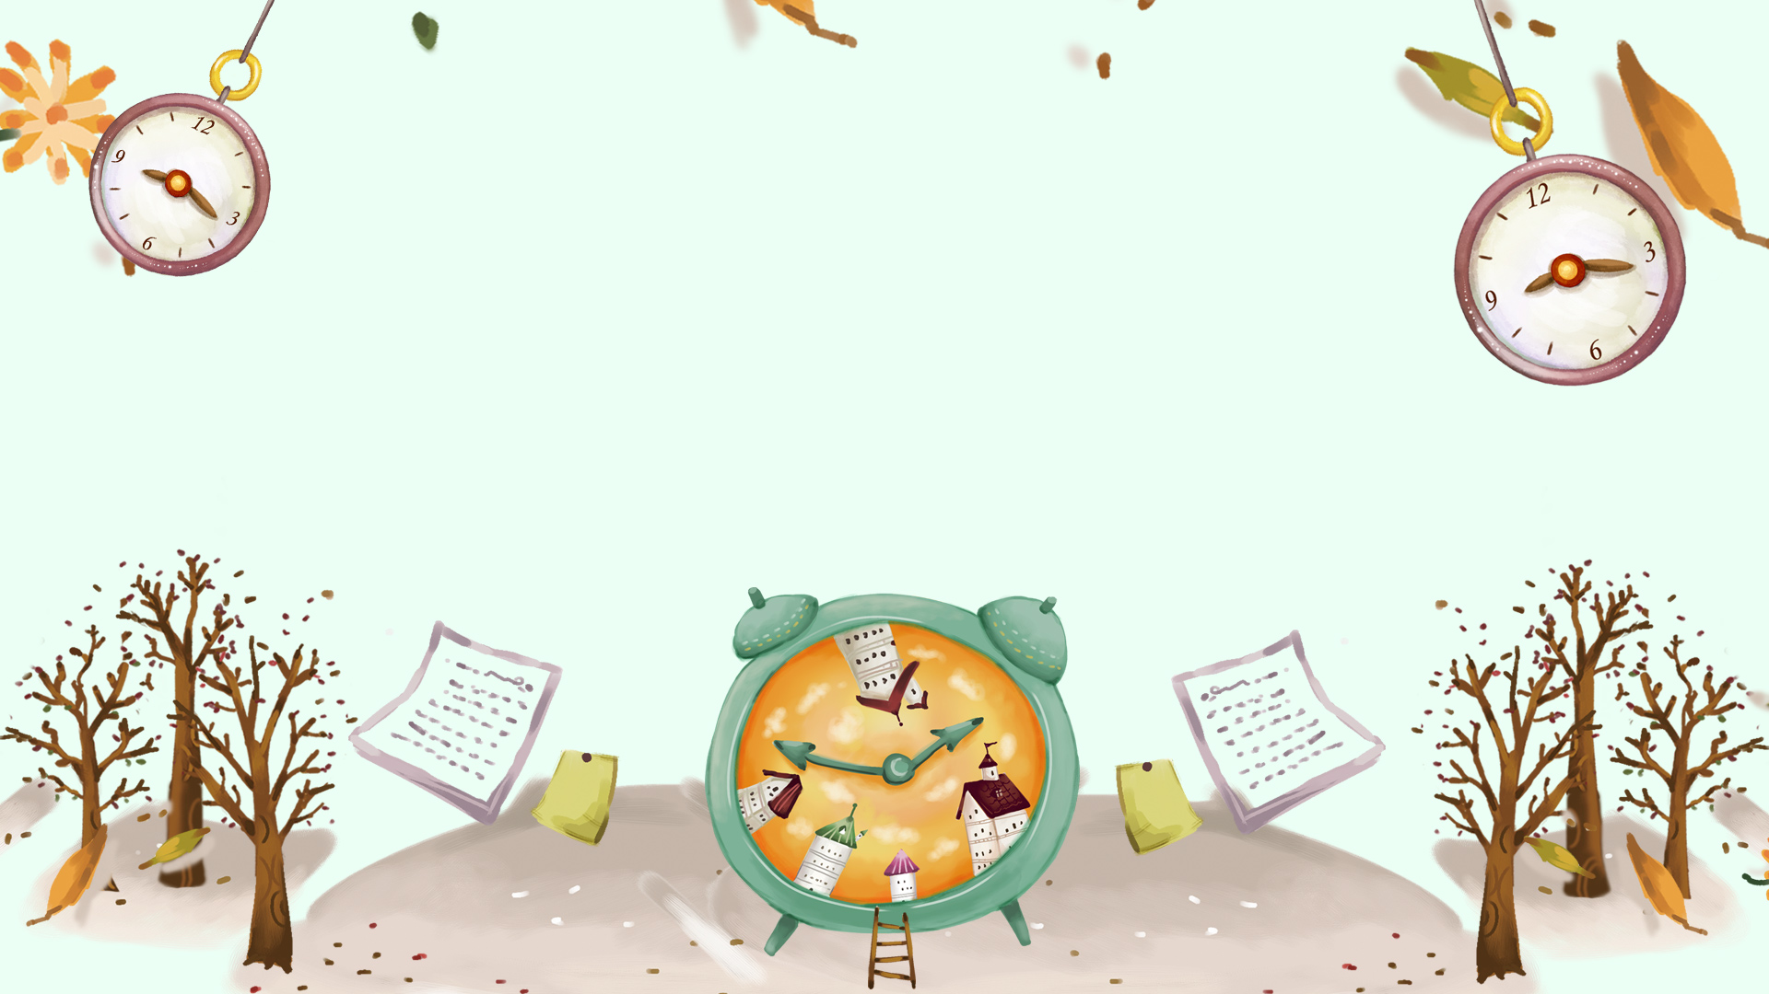


Slide 3



(Tiết 2)

Slide 4
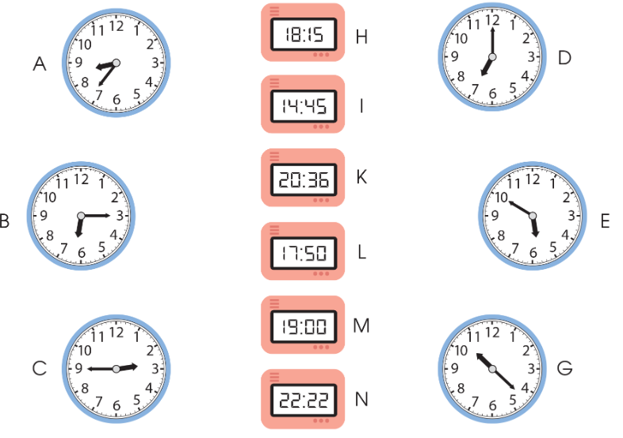
3. Hai đồng hồ nào dưới đây chỉ cùng thời gian vào buổi chiều hoặc buổi tối?
THẢO LUẬN NHÓM ĐÔI

Slide 5
9 giờ kém 24 phút
Đọc giờ trên đồng hồ A, C, E theo cách đọc khác.
6 giờ kém 10 phút
3 giờ kém 15 phút

Slide 6

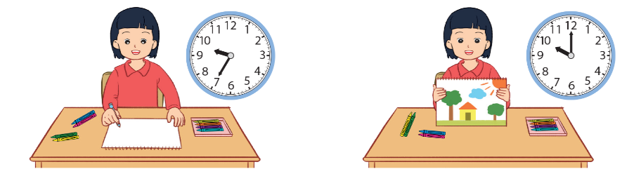

a. Lan bắt đầu vẽ tranh lúc mấy giờ?
Lan bắt đầu vẽ tranh lúc 9 giờ 35 phút.
Lan vẽ xong tranh lúc 10 giờ.
Vậy Lan vẽ tranh trong thời gian 25 phút.

Slide 7
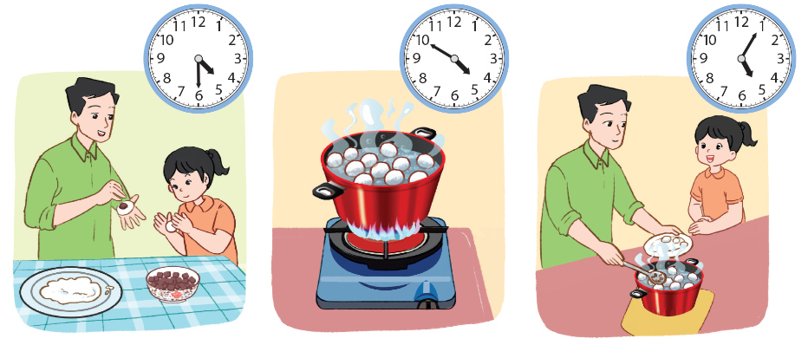
b. Hai bố con đã làm bánh trong thời gian bao nhiêu phút?
Hai bố con làm bánh trong thời gian 35 phút
Hai bố con nặn bánh lúc 4 giờ rưỡi.
Hai bố con luộc bánh lúc 4 giờ 50 phút.
Hai bố con vớt bánh lúc 5 giờ 5 phút

Slide 8

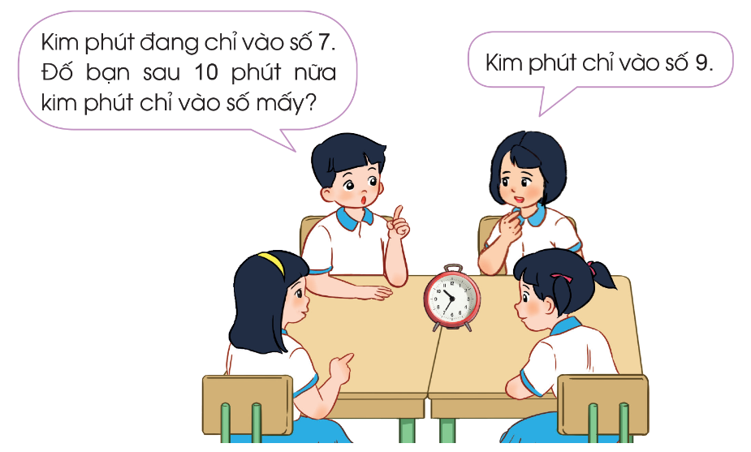
1 bạn hỏi và chỉ định 1 bạn trong nhóm trả lời, các bạn khác dùng mô hình để xác nhận câu trả lời.
Các thành viên luân phiên nhau hỏi và trả lời.

Slide 9


